Slide 1


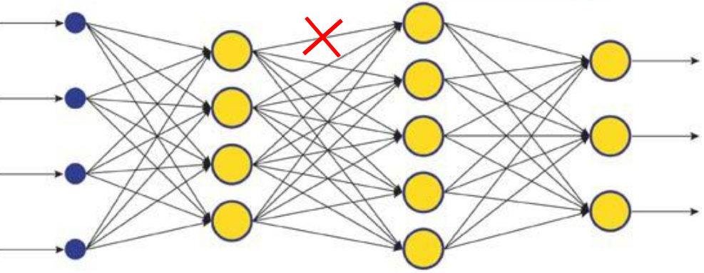
Неполносвязные сети
- удалить связи
- ограничить число связей нейрона
- сделать одинаковыми значения параметров у некоторых (или даже всех) нейронов
- ввести регулярные связи
https://towardsdatascience.com/derivation-of-convolutional-neural-network-from-fully-connected-network-step-by-step-b42ebafa5275

Slide 2
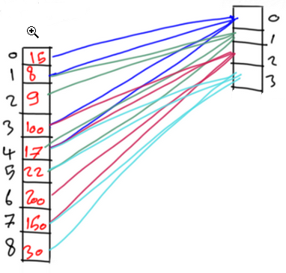
Неполносвязные сети
Полносвязный: 9*4=36 связей и весов
Неполносвязный 4*4=16 связей, 4 разных веса.
https://towardsdatascience.com/derivation-of-convolutional-neural-network-from-fully-connected-network-step-by-step-b42ebafa5275

Slide 3
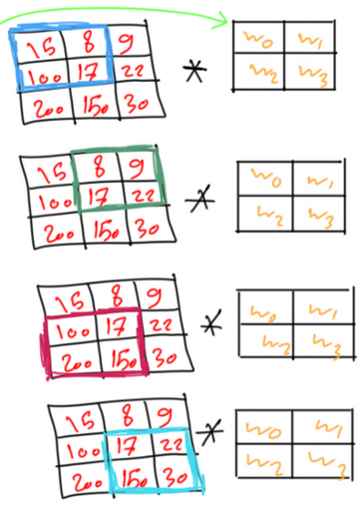
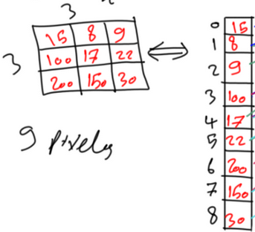
Свертка
https://towardsdatascience.com/derivation-of-convolutional-neural-network-from-fully-connected-network-step-by-step-b42ebafa5275

Slide 4

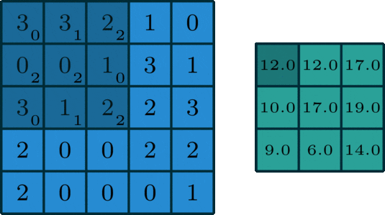
Двумерная свертка
https://neurohive.io/ru/osnovy-data-science/glubokaya-svertochnaja-nejronnaja-set/

Slide 5
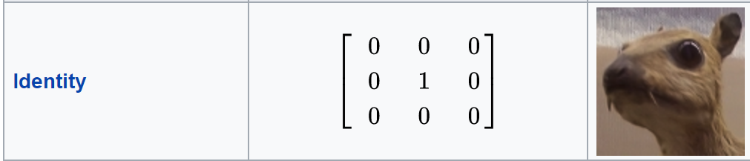
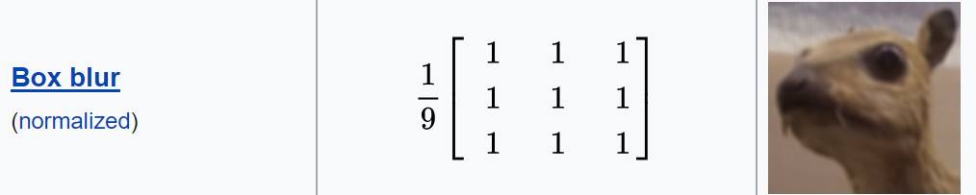
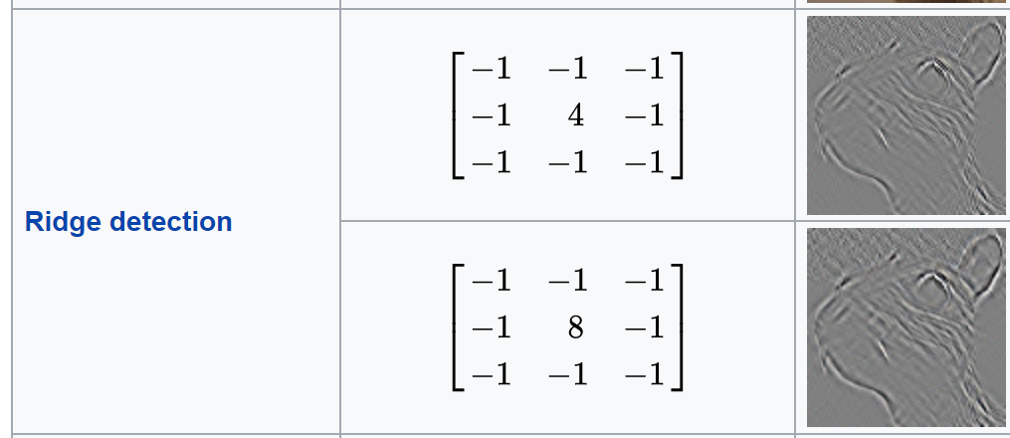
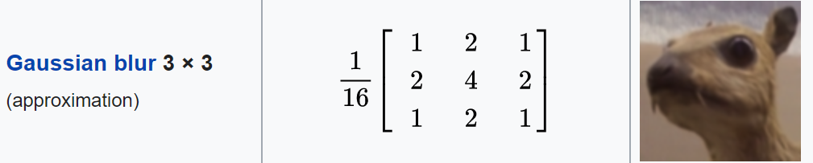
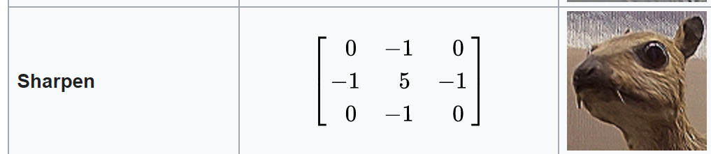
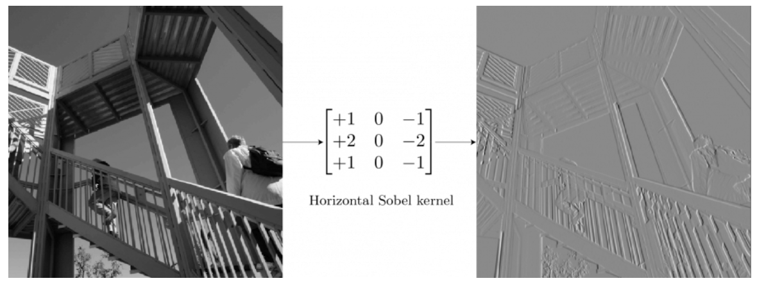
Необучаемые свертки
https://en.wikipedia.org/wiki/Kernel_(image_processing)

Slide 6
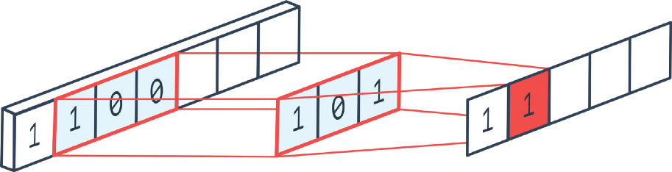

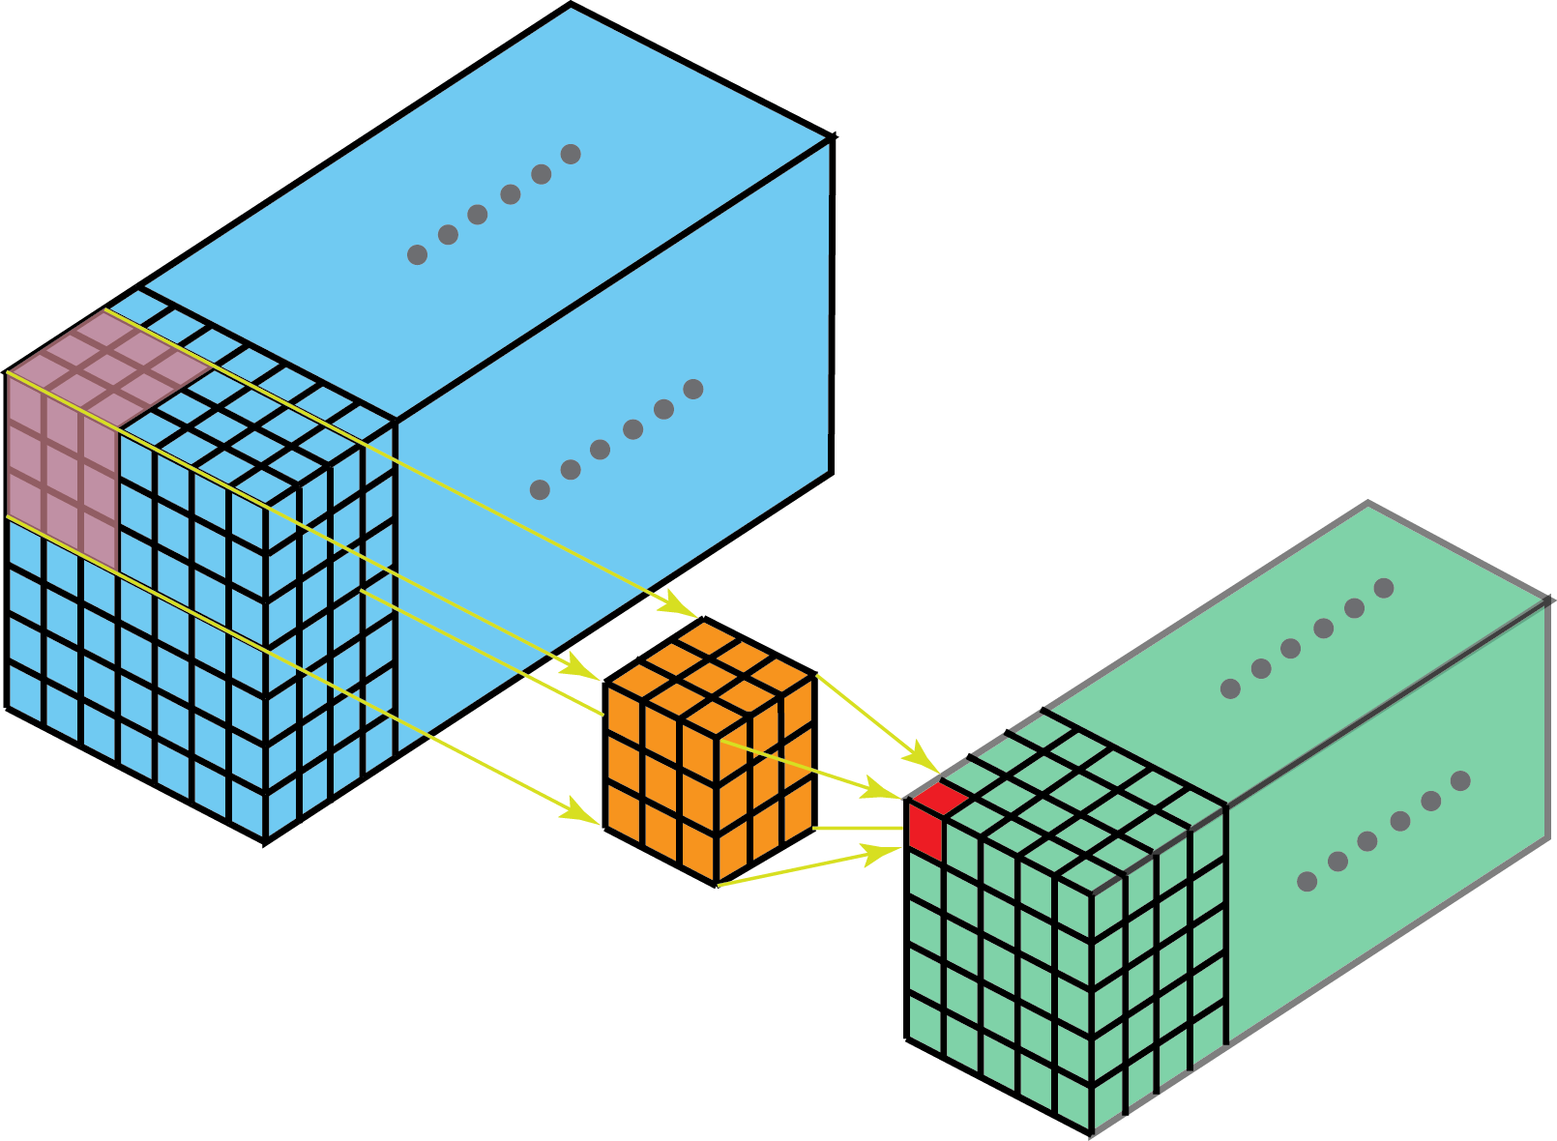
Обучаемые свертки
Одномерная
Двумерная
Трехмерная
Многомерные?
Как нарисовать 4-мерное пространство? Рисуем N-мерное и полагаем N=4
https://towardsdatascience.com/types-of-convolution-kernels-simplified-f040cb307c37

Slide 7

Техники свертки. Набивка (padding)
https://neurohive.io/ru/osnovy-data-science/glubokaya-svertochnaja-nejronnaja-set/

Slide 8

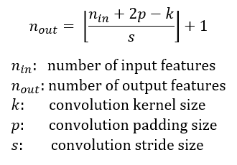
Техники свертки. Сдвиг (stride)
https://neurohive.io/ru/osnovy-data-science/glubokaya-svertochnaja-nejronnaja-set/

Slide 9
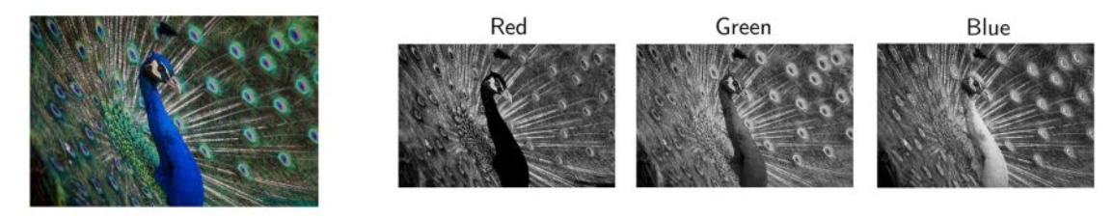
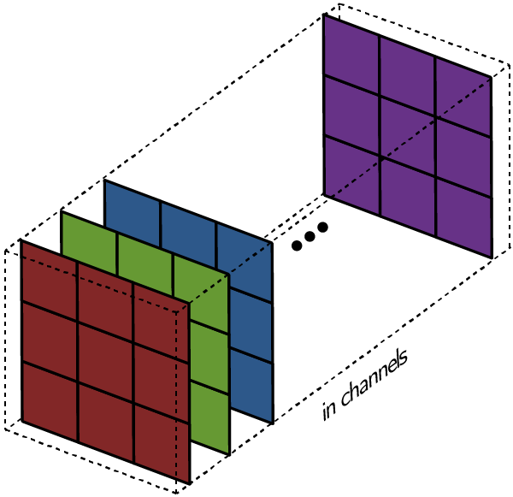
Многоканальная свертка. Каналы
https://neurohive.io/ru/osnovy-data-science/glubokaya-svertochnaja-nejronnaja-set/

Slide 10
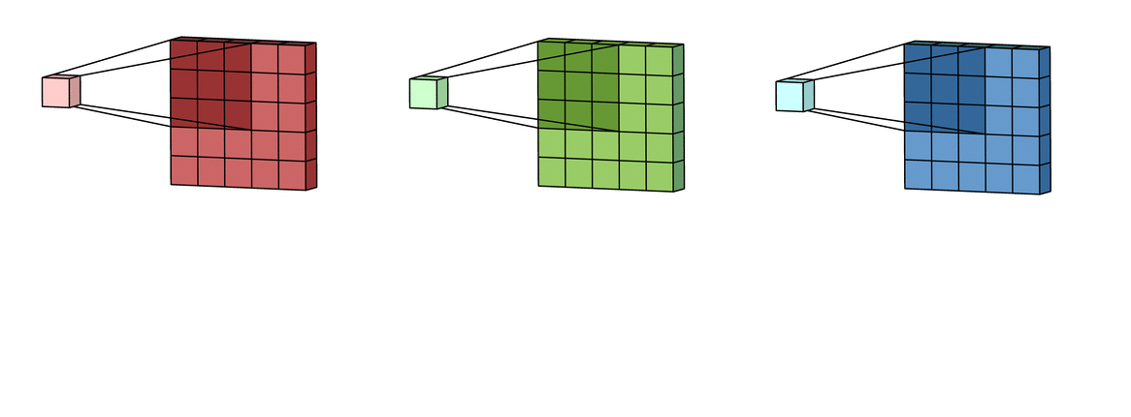
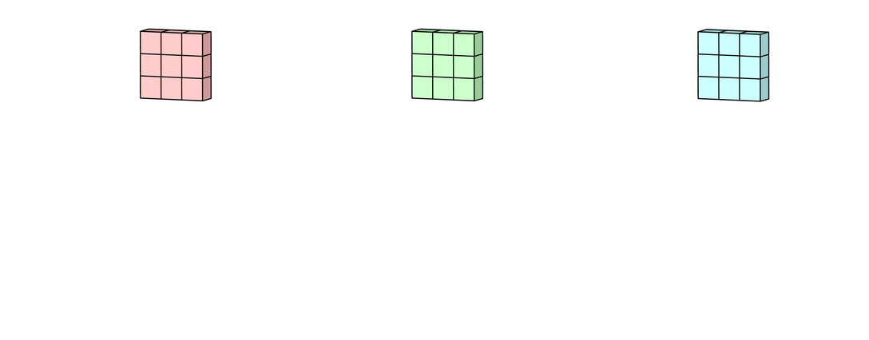
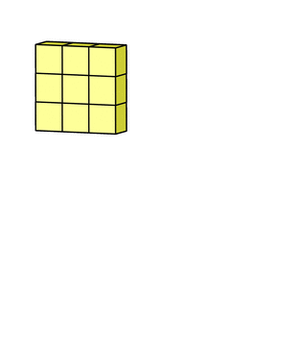
Многоканальная свертка
Свертка
Многоканальная свертка
Фильтр
https://neurohive.io/ru/osnovy-data-science/glubokaya-svertochnaja-nejronnaja-set/

Slide 11
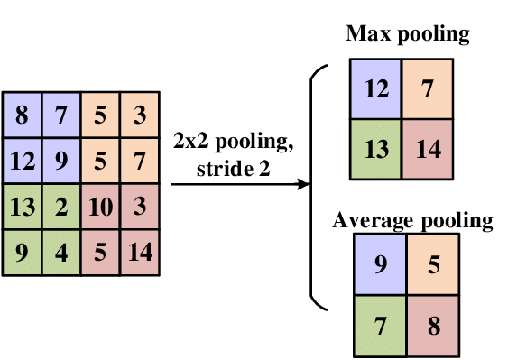
Слои сверточной сети
Сверточные (convolution)
Полносвязные (dense)
Активации (activation)
Субдискретизация (pooling)
Другие

Slide 12
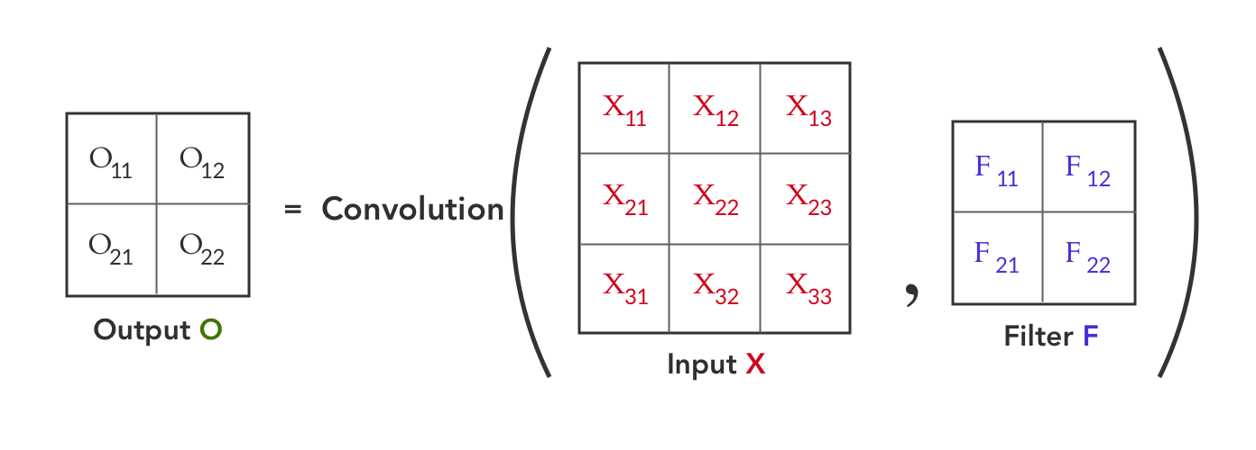
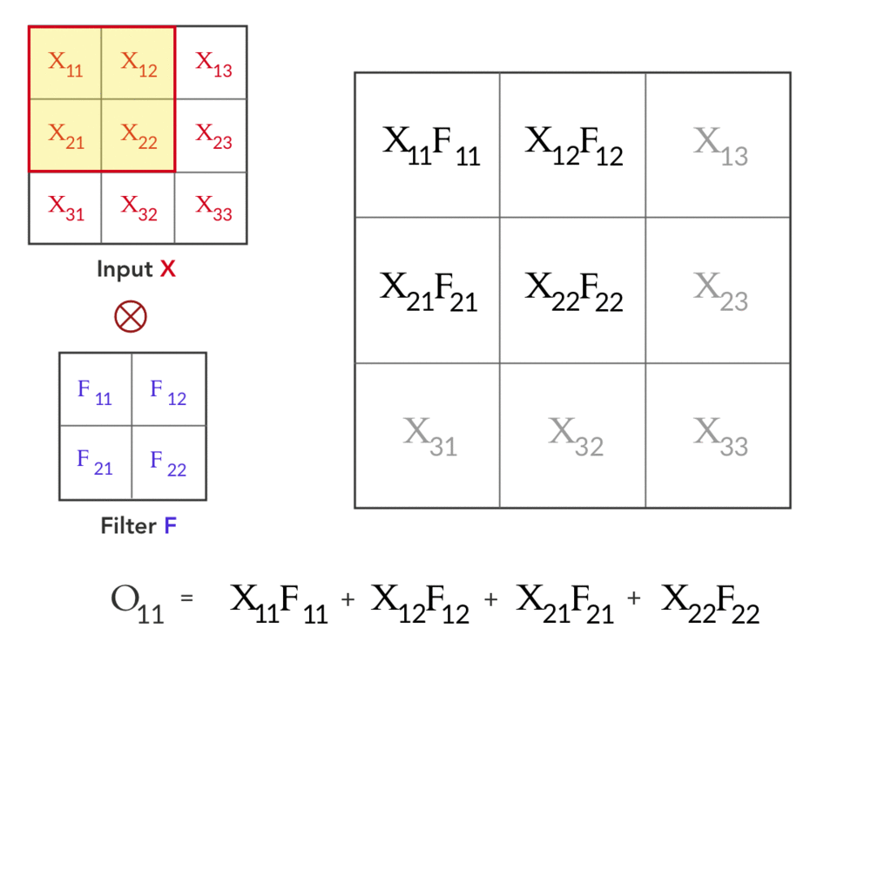
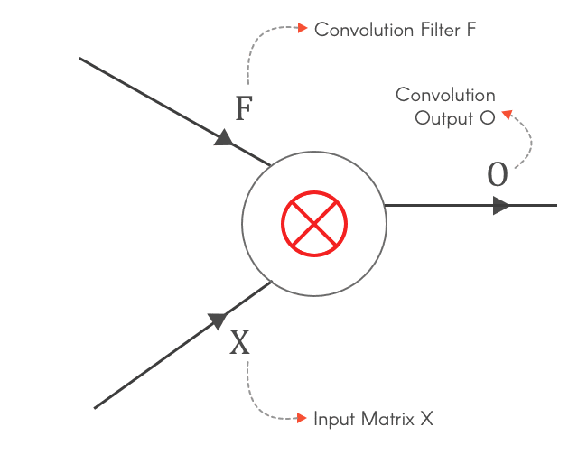
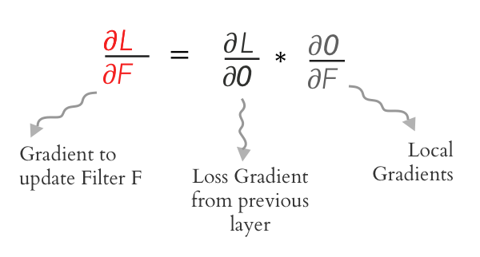
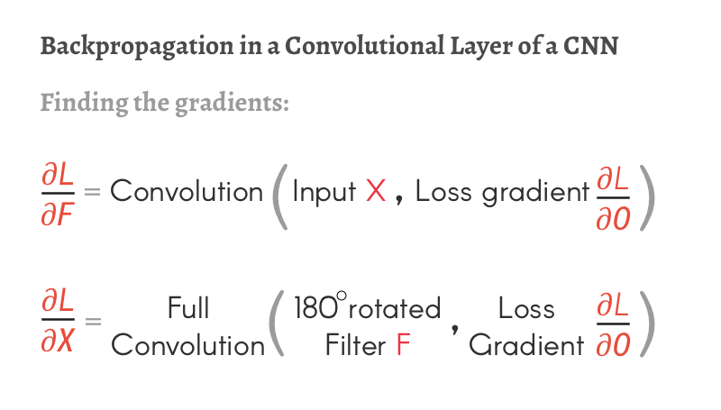
Обучение сверточной сети
BACKPROPAGATION
https://pavisj.medium.com/convolutions-and-backpropagations-46026a8f5d2c

